Slide 1
3조 초안 발표
윤미소, 이태훈, 송선호, 김시현

Slide 2
목차
팀원 소개 및
개발환경
프로젝트
세부 계획
기대효과 및 각오
1
팀원소개
개발환경 및 계획
Api 명세서
주요기능 분석
갠트차트
기대효과
각오

Slide 3
Part 1
팀원소개
윤미소(팀장)
이태훈(팀원)
사용 가능 기능 – java, springboot, html, css, javaScript, Mybatis, Maven, MariaDB, vsCode, heidisql, json
역할 – 딜리버리 서비스 구현
사용 가능 기능 – java, springboot, html, css, javaScript, Mybatis, Maven, MariaDB, vsCode, heidisql, json
역할 – 공지사항 및 가맹점 문의
송선호 (팀원)
김시현 (팀원)
사용 가능 기능 – java, springboot, html, css, javaScript, Mybatis, Maven, MariaDB, vsCode, heidisql, json
역할 – 딜리버리 서비스 구현
사용 가능 기능 – java, springboot, html, css, javaScript, Mybatis, Maven, MariaDB, vsCode, heidisql, json
역할 – 메인페이지 구현

Slide 4
Part 1
Part 1
개발환경 및 계획
개발환경 및 개발도구 – Window os, Mac os + SpringToolSuite4, Vscode
개발 언어 및 프레임 워크 – Java, springboot, HTML, CSS, JavaScript
빌드도구 & DB + Api – Maven, MariaDB, Sequel Pro,
,heidisql, 카카오로그인, 네이버로그인, 애플로그인

Slide 5
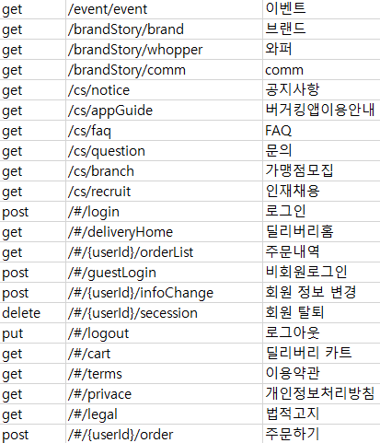
Part 2
API 명세서

Slide 6

Part 2
주요 기능 분석
버거킹(https://www.burgerking.co.kr/#/home) 기반 클론 코딩
중점 – 메인 페이지, 딜리버리 주문(로그인, 회원/비회원 주문, 결제 시스템), 고객센터(가맹점 모집 및 인재채용)

Slide 7
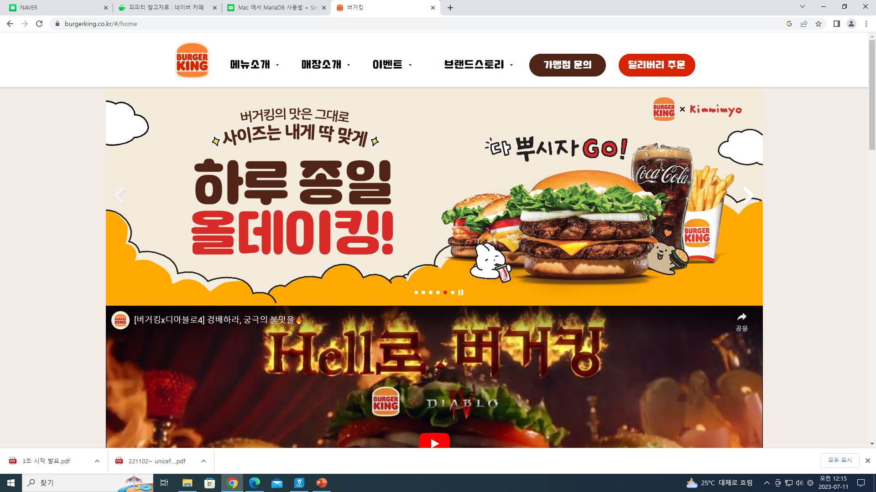
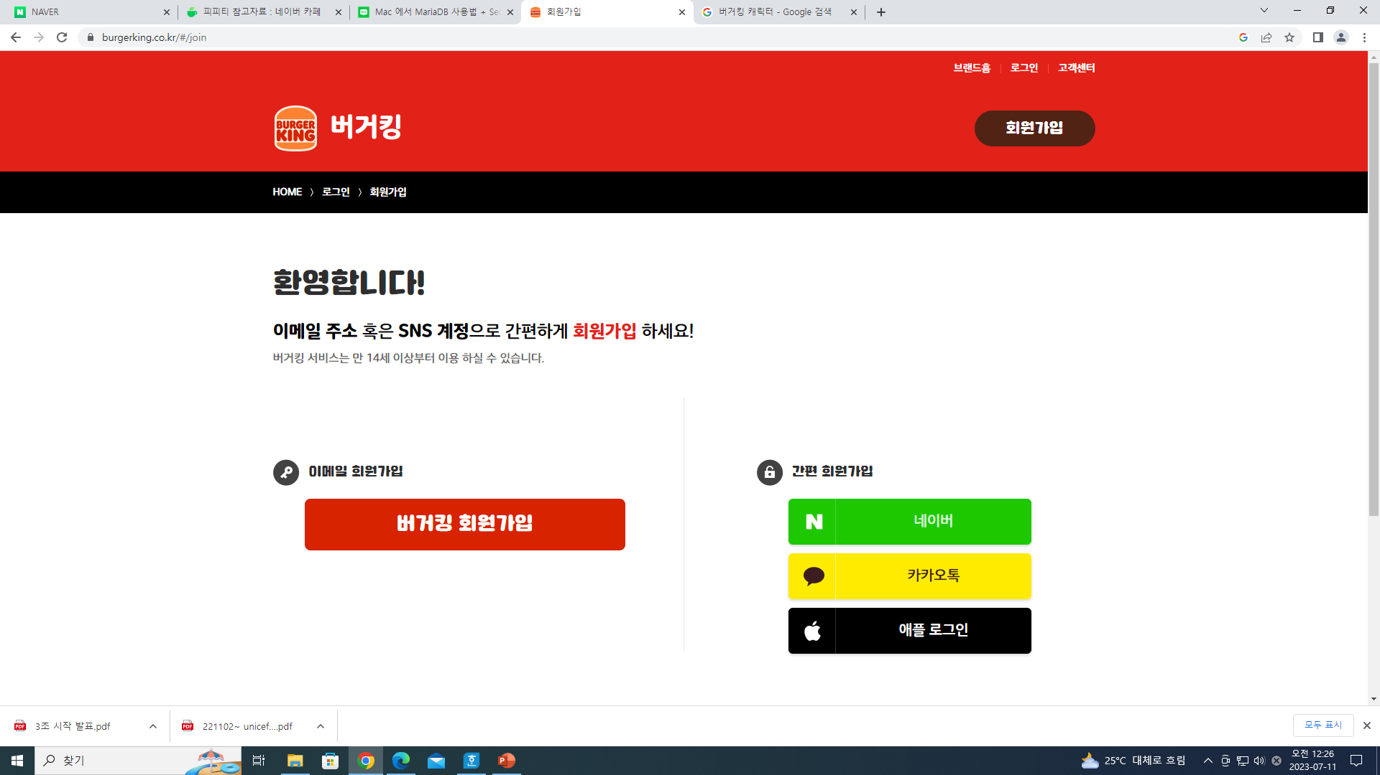
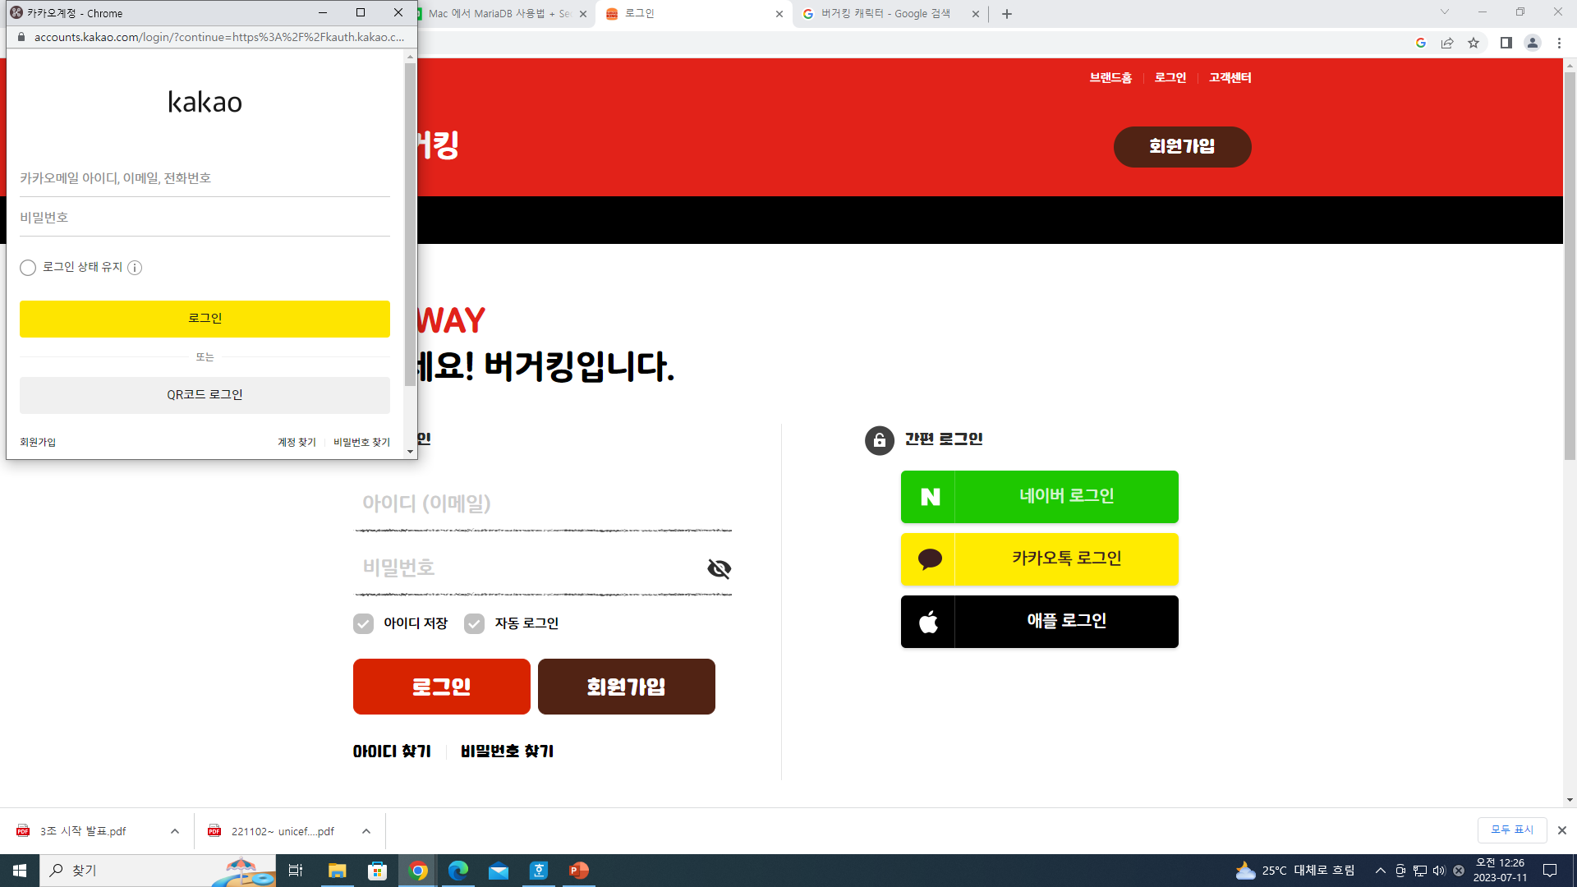
Part 2
주요기능 분석
메인 페이지 구현
로그인 & 회원가입

Slide 8
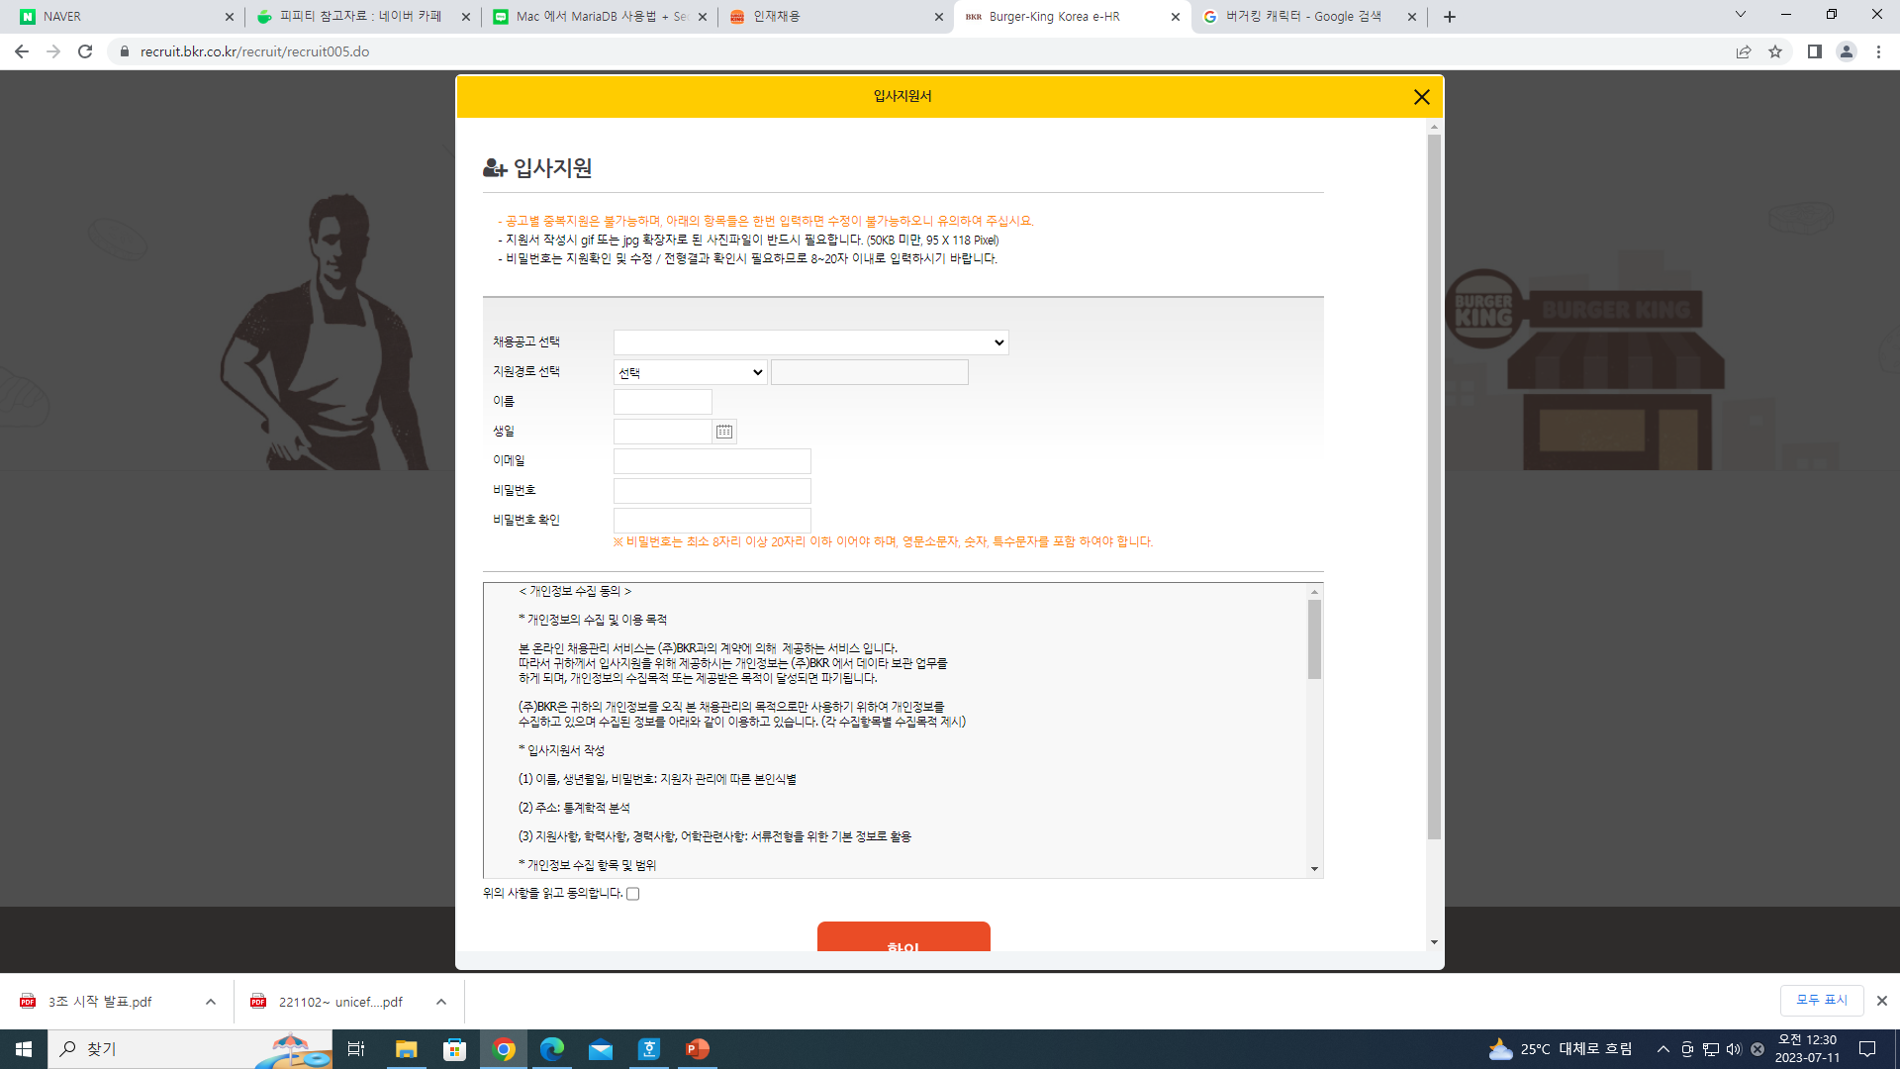
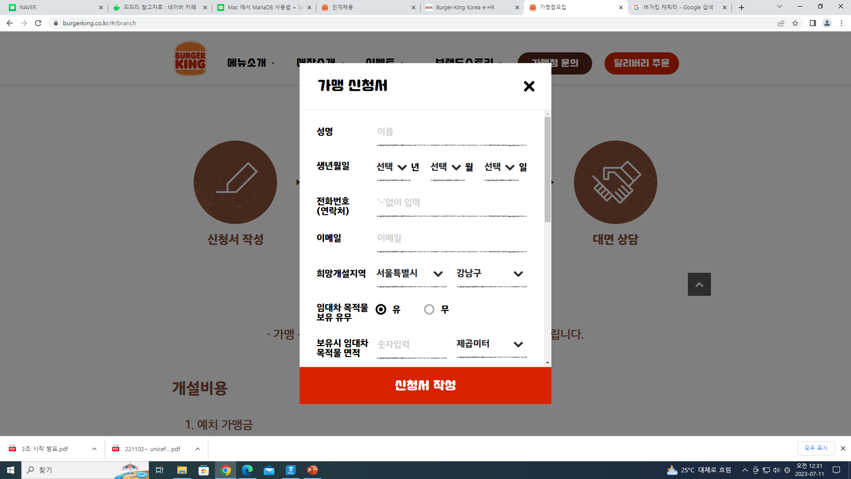
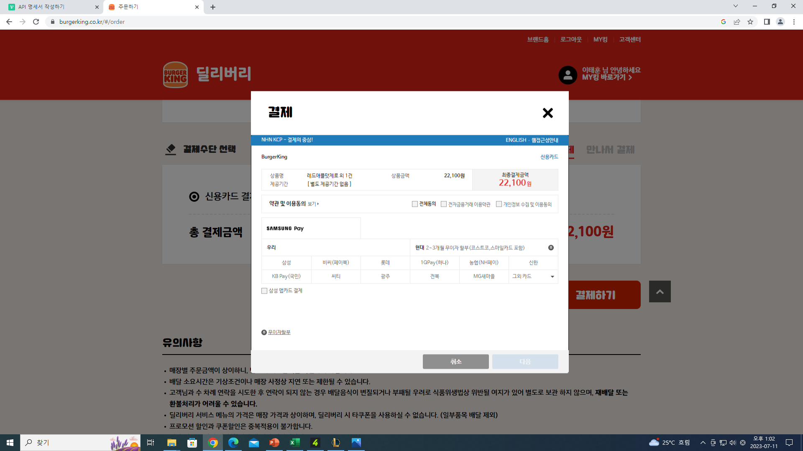
Part 2
주요기능 분석
인재 채용 & 가맹점 신청
결제

Slide 9
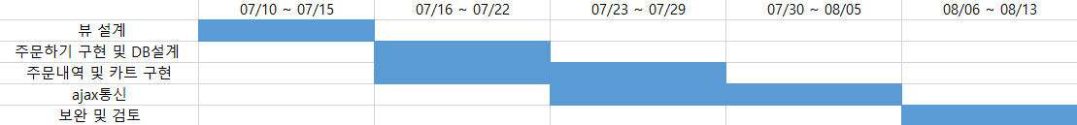
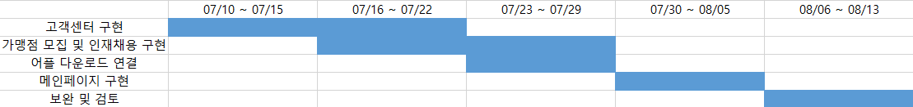
Part 2
갠트차트
윤미소
이태훈
송선호
김선호

Slide 10
Part 2
기대효과
팀원 간의 팀워크를 기르고 정해진 시간 안에 프로젝트를 끝내는 것을 목표로
하기 때문에 시간을 적절히 분할할 수 있는 능력을 기를 수 있을 것입니다. 최종
적으로는 웹 페이지를 클론 코딩을 통해 웹페이지를 구현하며 얻은 지식을
통하여 취직을 하여 개발자로 나아가거나 개발자를 하지 않더라도 팀워크와
시간을 적절하게 사용하는 방법을 얻어 갈 수 있을 것 입니다..

Slide 11
Part 3
각오
윤미소(팀장)
이태훈(팀원)
꾸준히 성실히 하겠습니다!
잘하겠습니다!
송선호 (팀원)
김시현 (팀원)
열심히 하겠습니다!
최선을 다하겠습니다!

Slide 12
감사합니다.

